Slide 1
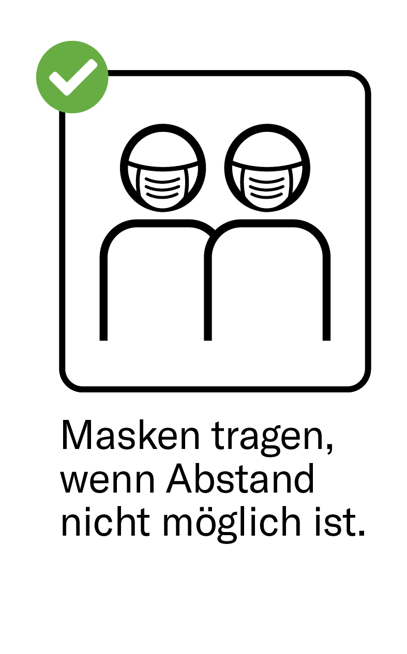
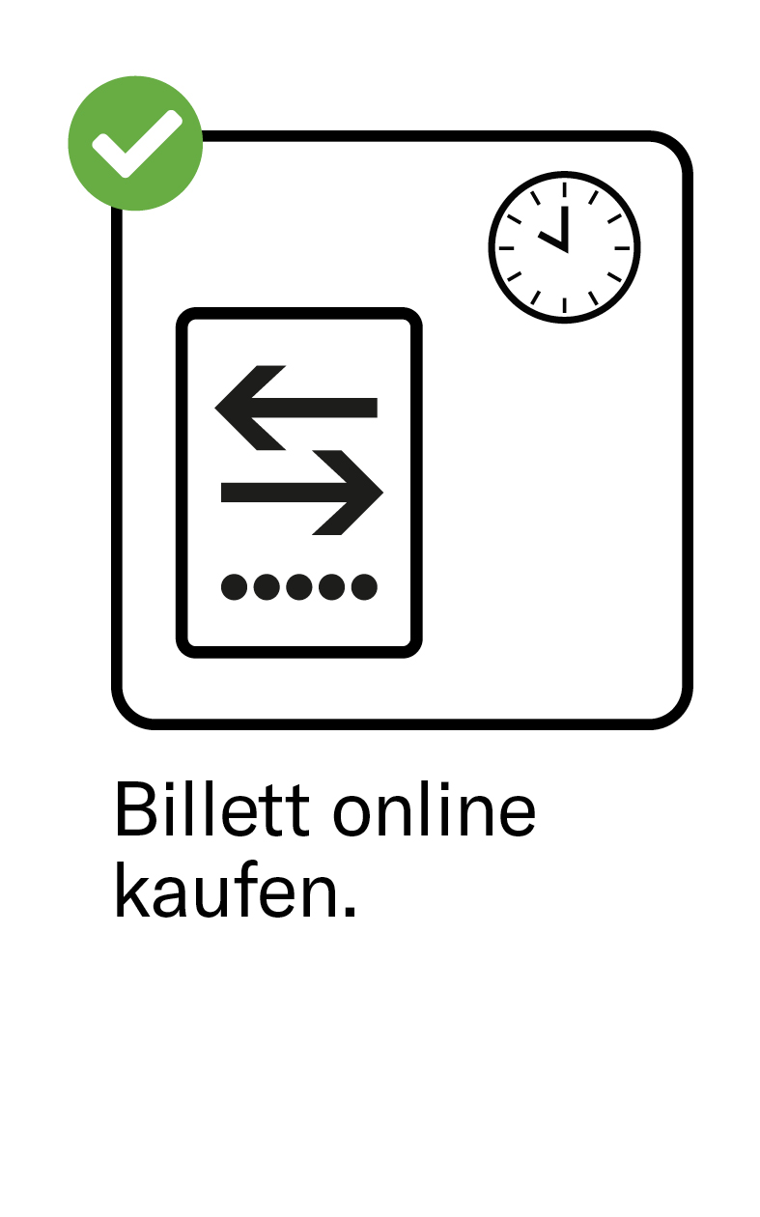
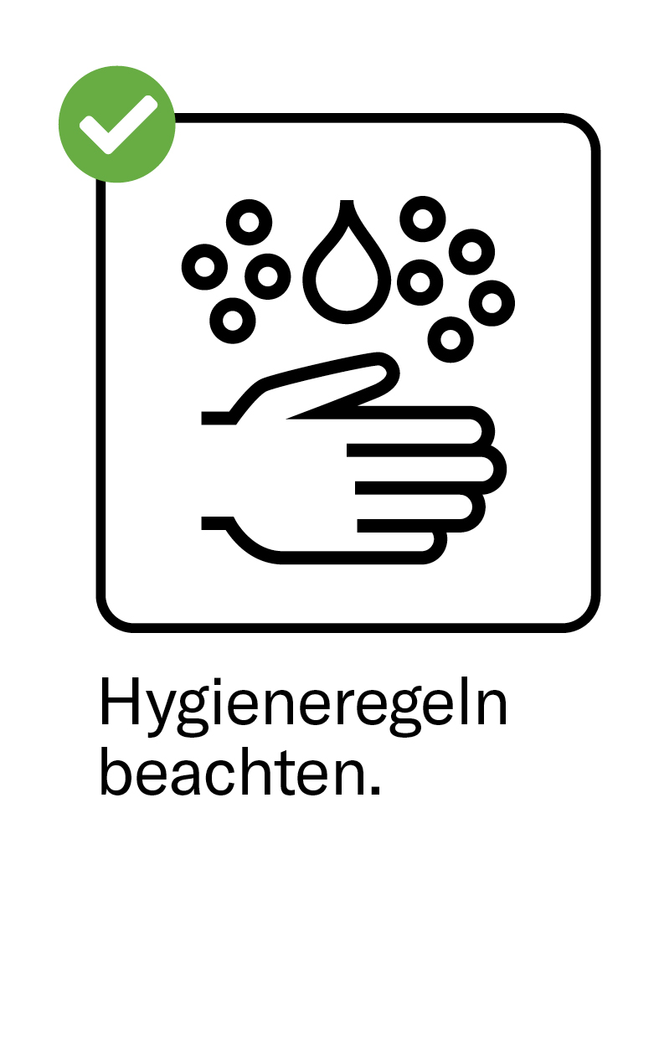
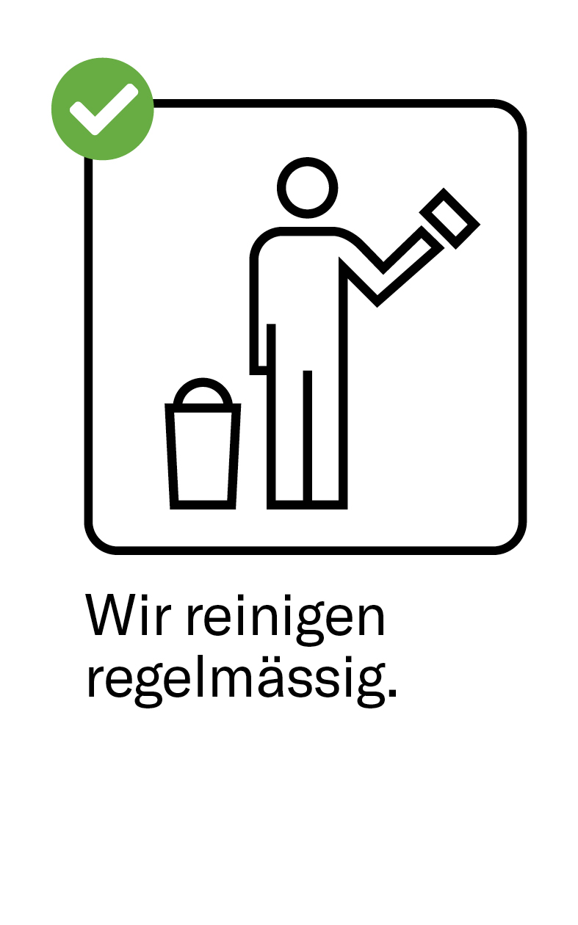
Piano di protezione nei trasporti pubblici: ecco come viaggiare sicuri
Mantenere la distanza.
Indossare mascherine igieniche.
Evitare orari frequentati da pendolari.
Mantenete la distanza alle fermate, davanti agli sportelli e presso i distributori automatici di biglietti. Lasciate spazio a chi scende dai mezzi e formate un percorso in luoghi molto frequentati. Fate attenzione a una buona distribuzione nei veicoli.
Se non è possibile rispettare le prescrizioni relative al distanziamento dell’UFSP, nei veicoli, nelle stazioni e alle fermate, indossate una mascherina igienica.
Se possibile, evitate gli orari frequentati dai pendolari e optate per collegamenti con una minore frequentazione.
Acquistare il biglietto online.
Rispettare le regole d’igiene.
Maggiore pulizia.
Preparatevi al viaggio: consultate l’orario online. Se possibile, acquistate il vostro biglietto online o presso uno sportello automatico e pagatelo presso lo sportello senza contatto. Tenete il biglietto a portata di mano per i controlli.
Osservate le regole di igiene e comportamento dell’Ufficio federale della sanità pubblica.
Ci occupiamo della pulizia regolare dei veicoli, in particolare delle superfici di contatto, quali maniglie, sostegni e pulsanti. Aiutateci non lasciando rifiuti nei veicoli e gettandoli nei cestini alle fermate.

